Slide 1
Plánovanie
M. Markošová
UI. I

Slide 2
Opakovanie
Predikátová KB – metódy inferencie
Pojmy substitúcia, unifikácia, lifting
Skolemizácia
Prevod predikátovej KB na výrokovú KB
Zovšeobecnený Modus ponens
Dopredné zreťazenie

Slide 3
Plánovanie
FOL agenti - dokončenie
Spätné zreťazenie
Resolvencia
Hypotéza otvoreného a uzavretého sveta.
Frame problém, ramification probém
STRIPS reprezentácia akcií a stavov
Plánovanie.

Slide 4
Čo je plánovanie?
Pod plánovaním rozumieme také zoradenie akcií agenta, ktoré ho dovedie od počiatočného stavu k cieľovému stavu.
Predpoklad: Prostredie nech je typu klasického plánovacieho prostredia (classical planning environment), teda plne pozorovateľné, statické (zmena sa udeje len vplyvom akcie agenta), konečné, deterministické, diskrétne v čase, akciách, objektoch , efektoch

Slide 5
Problémy plánovania
1. Vylúčenie irelevantných akcií
Vyhliadková jazda po Pitesti nám nepomôže nájsť cestu do Bukurešti, aj keď je táto akcia v danom stave možná
2. Nájdenie spojitosti akcií a stavov
Stavu Mám(x) musí predchádzať akcia Kúp(x).
3. Dobrá heuristika
4. Rozloženie problémov na podproblémy
Príklad: Agent posielajúci balíky.
Podproblém: nájsť letisko najbližšie k cieľu a poslať balík tam.
Doručiť balíky z daného letiska do cieľových staníc.
5. Dobrá reprezentácia stavov a akcií

Slide 6
Otázka
Ako reprezentovať stavy a akcie?
Existuje viacero spôsobov?
Strips, ADL notácia
Ako reprezentovať cieľ?
Cieľový stav je stav a preto ho reprezentujeme presne tak isto ako iné stavy.

Slide 7
STRIPS reprezentácia (STanford Research Institute Problem Solver):
reprezentácia stavov: stav je reprezentovaný ako konjunkcia
pozitívnych literálov, nepoužívajú sa funkcie
Príklad: At(x,y) predikát x sa nachádza v y
At(father(Fred), Sydney) – zle, použitá funkcia
At(plane1, Sydney) – OK v rámci STRIPS
Stav:

Slide 8

- reprezentácia cieľov :cieľ je špecifický stav
- reprezentácia akcií: má zložky:
meno akcie , parametre,
reprezentácia podmienok, ktoré umožňujú akciu
vykonať,
reprezentácia účinkov, efektov vykonanej akcie.

Slide 9
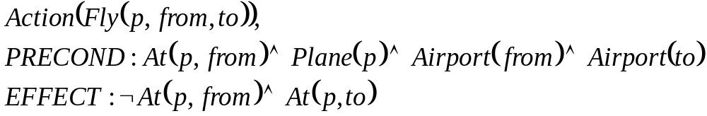
Schéma akcie:
1. časť: Meno akcie, zoznam parametrov, ktoré možno dosadiť
za jednotlivé položky
2. časť: Predpoklady: konjunkcia pozitívnych literálov bez
použitia funkcií, ktoré určujú, čo musí mať hodnotu
true, aby akcia bola možná
3. časť: Konjunkcia literálov bez použitia funkcií
opisujúcich zmenu stavu. Premenné v tejto časti musí
a byť v zozname parametrov. Čo tu nie je, berie sa ako
nezmenené (close world assumption)

Slide 10
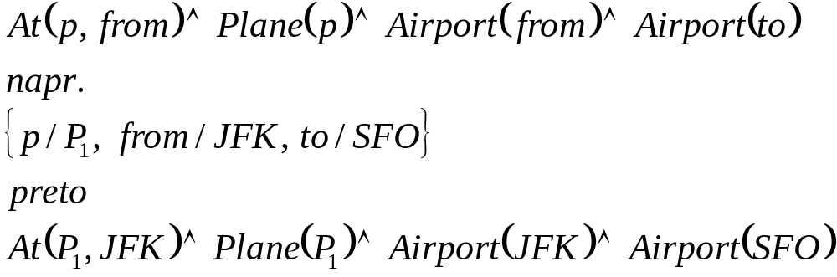

STRIPS reprezentácia podrobnejšie:
Je akcia Fly aplikovateľná? Akcia je aplikovateľná v stave, ktorý spĺňa predpoklady. Určíme to substituovaním konkrétnych hodnôt pre premenné v predpokladoch. Napr.
je aplikovateľná

Slide 11
Výsledok akcie: ak štartujeme v stave s, vplyvom akcie sa dostaneme do stavu s´. Každý literál, ktorý nie je v EFFECT časti schémy, ostáva nezmenený. Inak pozitívne literály sú do s´ dodané (do konjunkcie), negatívne sú vymazané.
Frame problem: Rieši sa pomocou „close world assumption“, teda: každý literál nezmienený v časti „effect“ ostal nezmenený.
Riešenie planning problému: sekvencia akcií
Obmedzenia STRIPS reprezentácie:
nesmú byť funkcie (aby sa akcie dali prepísať do výrokovej podoby)
stavy opísané len pozitívnymi literálmi

Slide 12
Zhrnutie:
Príklad: stavanie veže z kociek
Máme: objekty: stôl, kocky
V danom čase možno držať len jednu kocku
cieľ: Vystavať vežu z n kociek v danom poradí.
Napr.: Veža z troch kociek, A je na B a to je na
C.

Slide 13
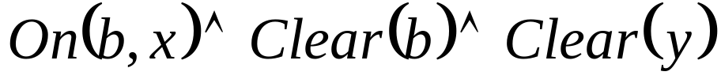
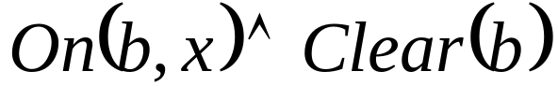
Predikáty: On(b,x) True ak blok b je na x .
Clear(x) True ak na x nie je nič.
Akcie: Move(b,x,y) : blok b sa prenesie z miesta x na y ak obe
sú čisté.
PRECOND:
EFFECT:
MoveToTable(b,x) : blok b premiestnime z x na stôl
PRECOND:
EFFECT:

Slide 14
Čo sme doteraz mlčky predpokladali?
Doteraz sme neriešili niečo, čo v skutočnosti môže spôsobovať pri implementácii veľké problémy. (STRIPS assumption)
Ak vidíte na nástenke oznam: „ Cvičenia ZUI: Krúžok 1 má cvičenie v H1, krúžok 2 v H2 a krúžok 3 v M12“, čo si pomyslíte? Koľko krúžkov ZUI je na škole?
Keby dostal túto informáciu logický agent, čo si pomyslí?
Notes:
Ak povieme, že lietadlo sa presunulo zo Sydney do Melbroun, logický agent bez ďalšej informácie nevie, že sa s ním presunuli aj osoby, balíky apod : ramification problem.
Ak povieme, že lietadlo je na letisku v Sydney, a nedodáme logickému agentovi informáciu o tom, že to vylučuje aby bolo inde, nevie to. Takisto to nič nehovorí o tom, kde sú iné lietadlá: frame problem

Slide 15
Frame problem
Nie je triviálny. V prostredí, kde agent funguje, väčšina vecí ostáva nemenná.
Jednoduchý spôsob riešenia f. p.: Napísať axiómy, ktoré opíšu, ktorý predikát v danej akcii ostáva nemenný.

Slide 16
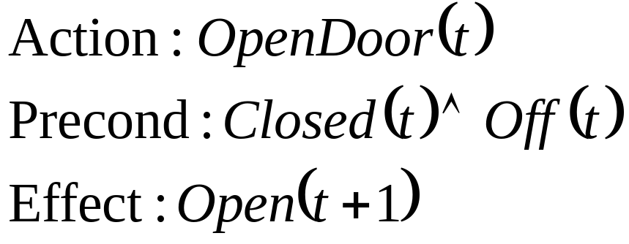
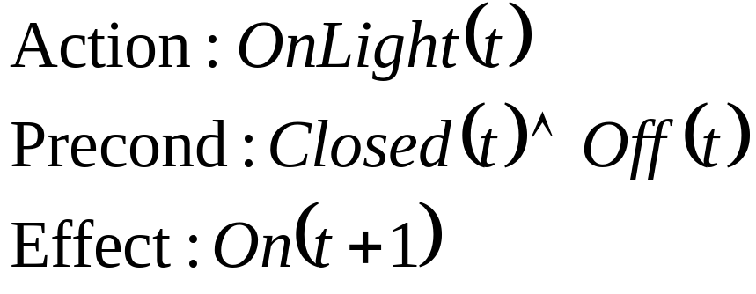
Frame problem – iný príklad
Máme doménu: dvere, ktoré môžu byť v čase t otvorené a zatvorené lampu, ktorá môže byť zažatá alebo vypnutá. Nech index času korešponduje s indexom situácie.
Opis domény:

Slide 17
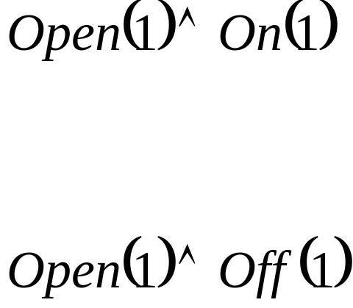
Ak urobíme akciu OpenDoor (0) a nezabezpečíme platnosť Strips predpokladu, potom vykonaná akcia korešponduje so stavmi
1. stav
Agent nevie jednoznačne stav prostredia.
2. stav
Nutnosť špecifikovať aj to, čo ostalo nezmenené!

Slide 18
Riešenia frame problému:
Dodanie špeciálnych frame axiómov
Označenie predikátov, ktoré sa v danom kroku môžu zmeniť
Dodanie axióm, ktoré špecifikujú nasledujúci stav na základe terajšieho stavu (successor state axioms)

Slide 19
Dodanie frame axióm
Príklad: Ak vo svete s obludou sa agent pohybuje, všetky objekty, ktoré práve nedrží, ostávajú na mieste
objekt
poloha
situácia, čas,stav

Slide 20
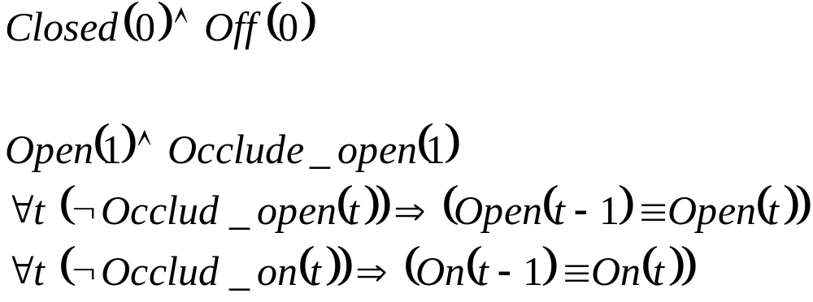
Označenie predikátov, ktoré sa môžu zmeniť (napr. Fluent occlusion solution)
Princíp: Reprezentujeme fakt, že daná podmienka v čase
môže byť poslednou akciou zmenená.
Dodáme nové predikáty: occlude_open(t),
occlude_on(t).
Predikáty s occlude môžu byť zmenené. Každá akcia meniaca
predikát urobí podmienku occlude true (umožní sa zmena).
Precond:
Effect:
Frame axiómy:

Slide 21
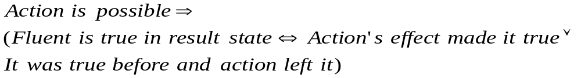
Successor state axioms solution
Skúmame ako sa meniteľné predikáty vyvíjajú s časom. Predikát je true ak:
Akcia zmení podmienku (predikát) na true
Predikát bol true pred akciou a akcia ho nezmenila.
„Successor state axioms riešenie“ riešenie je formalizáciu týchto dvoch faktov.

Slide 22
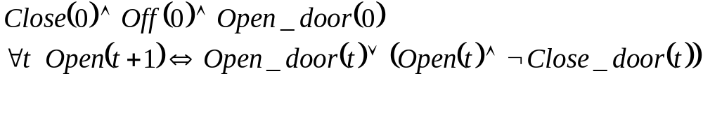
open_door(t), close_door(t): predikáty, ktoré sú true, ak akcia v čase t spôsobila otvorenie, resp. zatvorenie dverí.
Nasledujúci stav je určený súčasným!

Slide 23
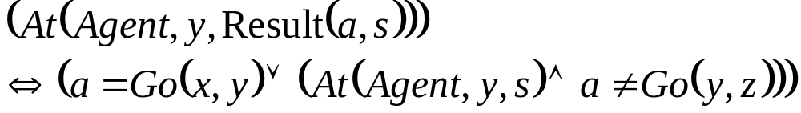
Pre svet s obludou: succesor state axiómy pre polohu agenta
To, že sa agent nachádza na mieste y vďaka akcii a vykonanej v stave s je možné vtedy a len vtedy ak a bola presunom agenta z x do y alebo agent doteraz trčal na mieste y (a akcia a bola nejaká iná).

Slide 24
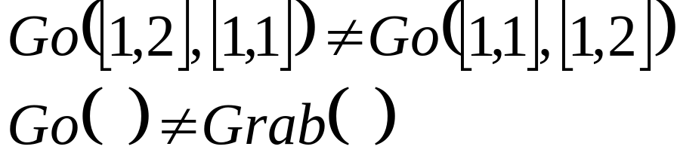
Komplikácie tohto riešenie frame problému:
Potreba riešiť tzv. ramification problem: napr. ak sa agent premiestňuje a drží zlato, zlato sa premiestňuje s ním.
FOL dovoľuje , aby rôzne konštanty označovali ten istý objekt. V KB sa tomu treba vyhnúť unique name axioms.
Treba napísať axiómy, ktoré zaručujú, že napr. akcia
unique action axioms

Slide 25
Plánovanie:
Plánovanie ako prehľadávací problém
- total order plan
Plánovanie ako CSP problém
-partial order plan, POP plan

Slide 26
a) Plánovanie ako prehľadávací problém
Strips reprezentácia akcií
popis predpokladov 1
popis akcie 1
Pri plánovaní niektoré dôsledky (pozitívne literály) jednej akcie sú predpokladmi inej akcie. Dôsledky jednej akcie nesmú rušiť predpoklady inej akcie
popis dôsledkov 1
popis predpokladov 2
popis akcie 2
popis dôsledkov 2

Slide 27
Heuristiky: Heuristická funkcia odhaduje ako ďaleko (v zmysle ceny cesty) sme z daného stavu do cieľa. Heuristika musí byť prípustná (nenadhodnocuje cenu cesty)
Vychádzajú z riešenie relax. problému:
- mažeme všetky predpoklady akcií (akcia je vždy
aplikovateľná) a teda cena cesty je počet literálov
definujúcich cieľ (ku každému literálu sa dostaneme
jednou akciou)
- nemažeme predpoklady akcíí, mažeme negatívne
efekty akcií a počítame aký minimálny počet akcií je
potrebných na to aby konjunkcia ich pozitívnych
efektov splnila cieľ minimal cover set heuristika

Slide 28
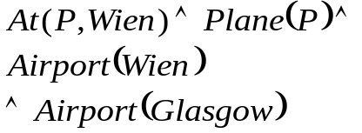

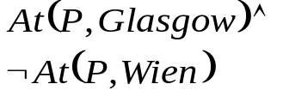







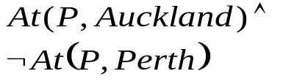
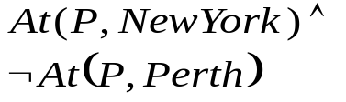
poč. stav
Konjunkcia pozitívnych literálov
Fly(P,Glasgow,Brusel)
Fly(P,Glasgow, Perth)
Fly(P,Glasgow, Boston)

Slide 29
b) Partial order planning (POP)
pracujeme nezávisle na podcieľoch
vyriešime ich tak, že utvoríme subplány
kombinujeme subplány

Slide 30
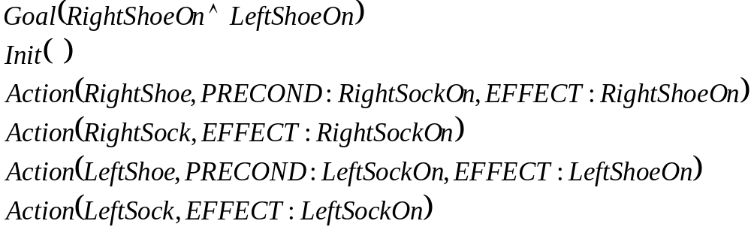
Príklad: Obúvanie topánok
Popis problému:
Správne sekvencie: RightSock nasledovaná RightShoe
LeftSock nasledovaná LefttShoe
tieto sekvencie treba v pláne dodržať, ale možno ich
kombinovať
napr.: RightSock, LeftSock, LeftShoe, RightShoe
partial order

Slide 31
Čiastočne zoradený plán (POP) korešponduje so 6 úplnými plánmi (total order plan)
partial order plan
total order plan
Start
Start
RightSock
RightSock
LeftSock
plus päť ďalších
LeftSock
LeftSockOn
RightSockOn
RightShoe
LeftShoe
RightShoe
LeftShoe
LeftShoeOn
RightShoeOn
Finish
Finish

Slide 32
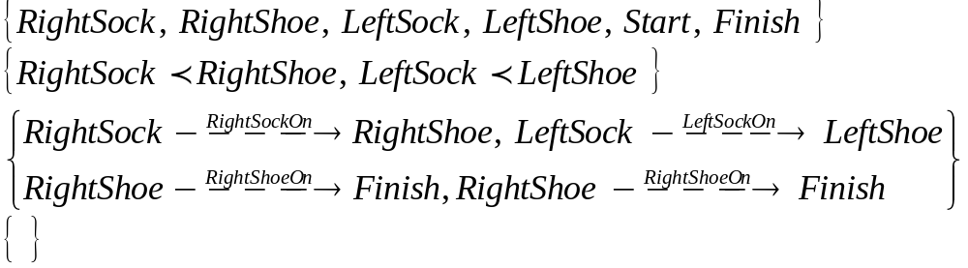
Príklad:
Konečný plán
Akcie:
Constrainy:
Kauzálne linky:
Otvorené predpoklady:

Slide 33


Konzistentný plán
Neobsahuje slučky v radení constrainov.
Nemá konflikty v kauzálnych linkách: Ak je akcia C zamenená za A, potom je v konflikte s kauzálnou linkou ak jej efektom je .
Konzistentný plán bez otvorených predpokladov je riešením.
Každá linearizácia, zoradenie POP je úplne zoradený plán (total order solution). Ak jednotlivé akcie vykonáme, dostaneme sa k cieľu.

Slide 34
ADL notácia
Notácia podobná STRIPS notácii.
Rozdiel: V predpokladoch akcie dovoľuje aj negované litarály
Príklad v ADL notácii – výmena vyfučanej pneumatiky

Slide 35
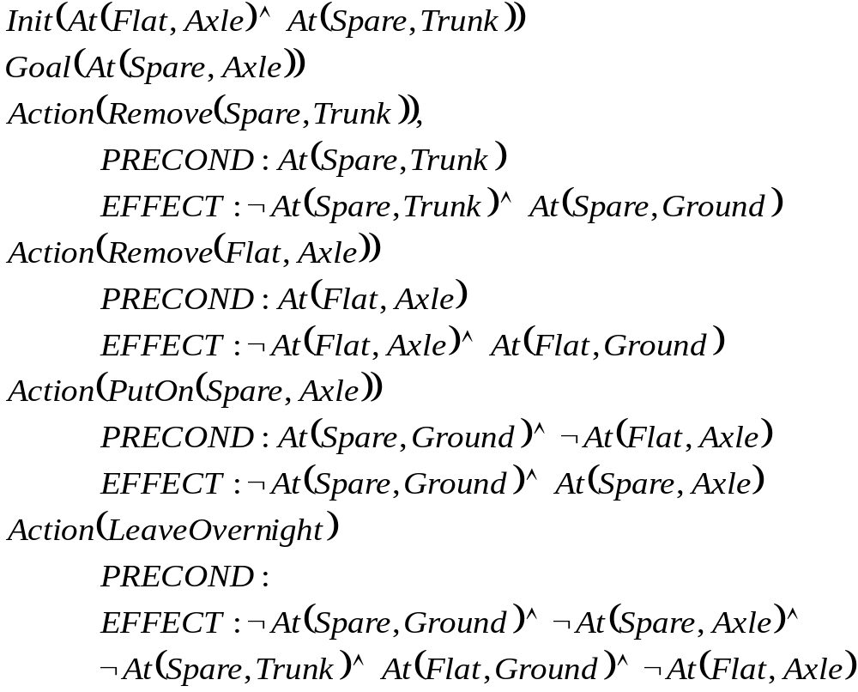
TVORBA PLÁNU – ADL notácia
Príklad: Výmen vyfučanej pneumatiky
Popis problému:

Slide 36
At(Spare,Trunk)
Remove
(Spare,Trunk)
At(Spare,Axle)
At(Spare,Ground)
At(Flat,Axle)
PutOn(Spare, Axle)
finish
start
LeaveOvernight
Maže At(Spare,Ground)
Maže At(Spare,Trunk)

Slide 37
At(Spare,Trunk)
Remove
(Spare,Trunk)
At(Spare,Axle)
At(Spare,Ground)
At(Flat,Axle)
PutOn(Spare, Axle)
finish
start
At(Flat,Axle)
Remove
(Flat,Axle)

Slide 38
POP riešenie výmeny pneumatiky
At(Spare,Trunk)
Remove(Spare,Trunk)
At(Spare,Trunk)
At(Flat,Axle)
At(Flat,Ground)
At(Flat,Axle)
Start
PutOn(Spare,Axle)
Finish
At(Spare,Axle)
At(Flat,Axle)
Remove(Flat,Axle)

Slide 39
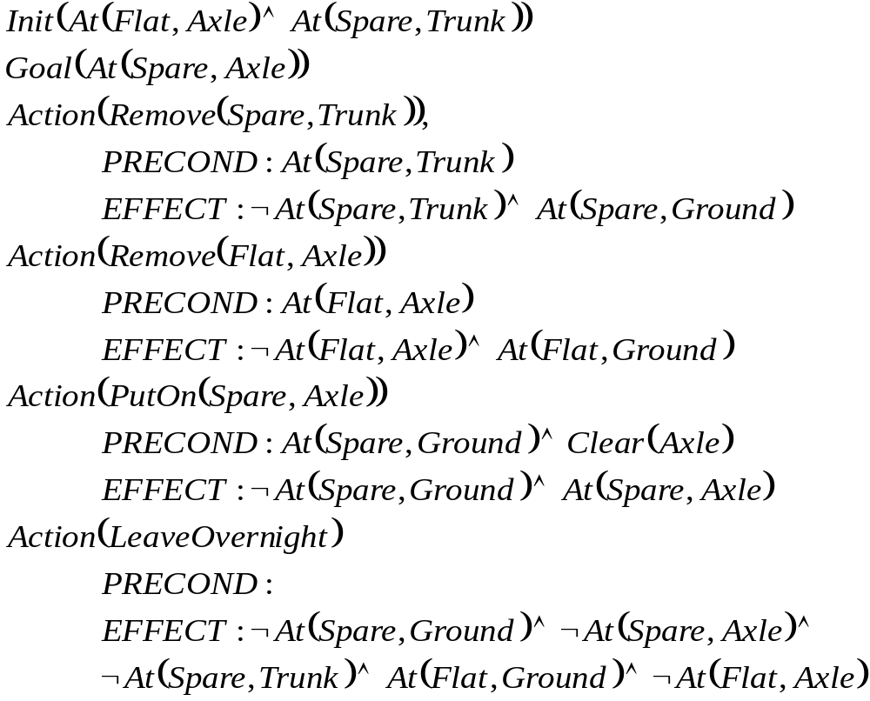
Tvorba plánu : STRIPS notácia

Slide 40
Heuristika pre POP
Most constrained variable z CSP problému:
Vyberieme tú otvorenú podmienku, ktorú možno splniť najmenším počtom spôsobov.
Teda takú, ktorá je v EFFECT časti čo najmenšieho počtu akcií.
Výhody: - skorá detekcia chyby, ak neexistuje akcia splňujúca
podmienku
- každá vybratá akcia dodáva ďalšie constrainy, ktoré
omedzujú ďalší výber

Slide 41
Hierarchické plánovanie
Príklad: Chcem odletieť z Viedne do Kalkaty. Ako budem postupovať?
a0) Objednám si taxi z domu na autobusovú stanicu
b0) Kúpim si lístok autobus Bl –Schwechat.
1. Nájdem lietadlo z Viedne do Dillí.
2. Nájdem lietadlo z Dillí do Kalkaty
c0) Idem na check in.
d0) Nastúpim do lietadla Viedeň Dillí.
a1) Vyzdvihnem si batožinu.
b1) Nájdem spoj z medzinárodného terminálu na
vnútroštátny

Slide 42
ABSTRIPS – algoritmus pre hierarchické plánovanie.
Každému predikátu v konjunkcii opisujúcej predpoklady akcií v STRIPS sa pridelí kritické číslo. Čím je jednoduchšie urobiť predikát pravdivým, tým je číslo nižšie.
ABSTRIPS:
Nech sú všetky predikáty v predpokladoch, ktoré majú číslo vyššie ako istá prahová hodnota, pravdivé (predpoklad). Urobme plán za tohto predpokladu.
Znížme prah o jednotku. Umožňuje nám to spodrobniť plán 1.
Opakujmeme od bodu 1.

Slide 43
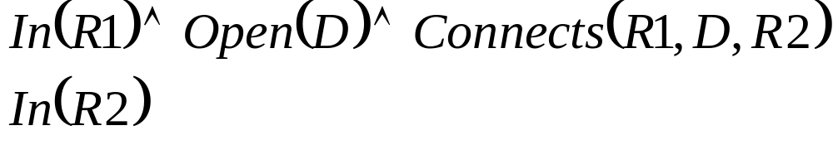
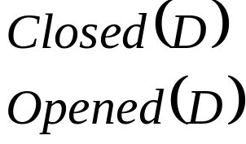
Príklad:
M1
D1
D2
M2
M3
Goto(R1,D,R2)
Prec:
Effect:
2
1
2
1
Problém: Ako urobiť priraďovanie kritických čísiel automatickým:
Open(D)
Prec:
Effect:

Slide 44
Plánovanie v reálnom svete
POP metóda sa hodí na predplánovanie.
POP metóda nič nehovorí o trvaní jednotlivých akcií.
STRIPS reprezenácia akcií je založená na situačnom kalkule, reprezentuje len akcie, nie ich trvanie.
Rozšírenie POP: „scheduling“ – časový plán

Slide 45


Job scheduling
Podstata: Máme urobiť nejaké práce, každá z nich pozostáva zo sekvencie akcií. Každá akcia trvá istý čas a potrebuje isté zdroje.
Príklad: Máme zostrojiť dve autá a . Práca pozostáva z
troch akcií:
a) montáž motora
b) montáž kolies
c) kontrola auta
Zatial nemáme obmedzenia na zdroje.

Slide 46
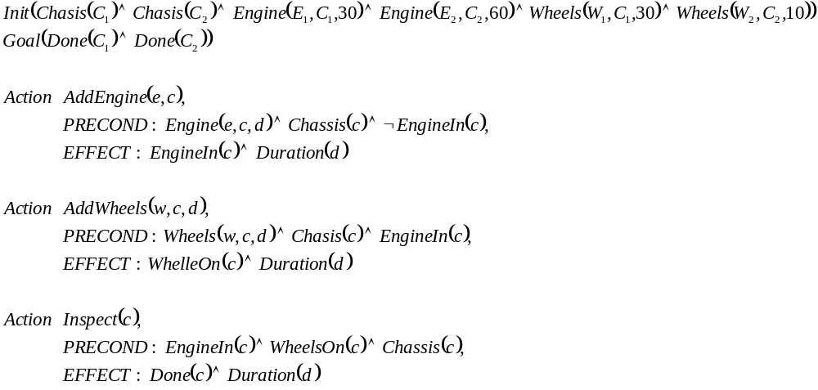
Skladanie dvoch áut: popis problému

Slide 47
POP riešenie problému:
AddEngine1
AddWheels1
Inspect1
Finish
Start
AddEngine2
AddWheels2
Inspect2
Ako to vyzerá, keď pridáme čas? (POP s trvaním akcií)
AddWheels1
AddEngine1
Inspect1
Inspect2
AddEngine2
AddWheels2
0
20
40
60
80

Slide 48
Critical path method (CPM) časovania plánu (scheduling)
Path: lineárne zoradená postupnosť akcií POP plánu z ktorých prvá
je Start a posledná Finish
Critical path: Je to tá cesta, ktorej trvania je najdlhšie. Preto určuje
trvanie celej plánovanej práce. Skrátenie iných ciest nevedie k
skráteniu práce.
AddEngine1
30 [0,30]
AddWheels1
30 [30,45]
Inspect1
10 [60,75]
Finish
Start [0,0]
AddEngine2
60 [0,0]
AddWheels2
15 [60,60]
Inspect2
10 [75,75]

Slide 49
Critical path method (CPM)
Minimálny čas na splnenie plánu: Získame vtedy, ak akcie na kritickej
ceste budú na seba naväzovať bez zdržania.
ES: Najskorší možný čas začatia akcie
LS: Najneskorší možný čas začatia akcie. LS=ES ak sme na crit.
path.
LS-ES: vôľa , „slack“ danej akcie, nulová pre crit. path
AddEngine1
30 [0,30]
AddWheels1
30 [30,45]
Inspect1
10 [60,75]
Finish
Start [0,0]
AddEngine2
60 [0,0]
AddWheels2
15 [60,60]
Inspect2
10 [75,75]

Slide 50
[LS,ES] [0,15] [30,45] [60,75] [85,85]
AddEngine1
AddWheels1
Inspect1
Finish
Start
[0,0] [60,60] [75,75] [85,85]
AddEngine2
AddWheels2
Inspect2
Trvanie akcií pre nekritickú cestu: AddE1-30, AddW1-30, Inspect1-10
Trvanie akcií pre kritickú cestu: AddE2-60, AddW1-15, Inspect2-10

Slide 51
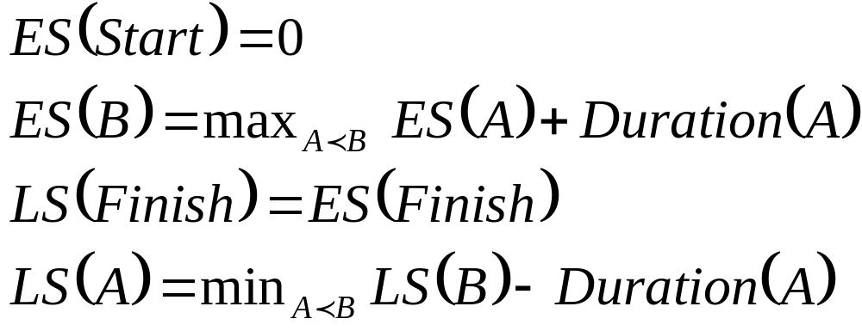
Vzorce pre výpočet ES a LS:
Maximum z časov ukončenia akcií A (može ich byť viac), ktoré bezprostredne predchádzali akciu B. Čas ukončenia akcie je definovaný ako ES plus Duration.
Zložitosť CPM algoritmu: O(Nb), N-počet akcií, b- branching faktor

Slide 52
Časové plánovanie s obmedzeniami na zdroje (resource constraints)
Zdroje: a) znovupoužiteľné , napr. zdvihák na auto
b) vyčerpateľné , napr. šrauby
Riešenie takéhoto problému je v podstate riešenim CSP problému:
Príklad s autami:
Predstavme si, že máme tieto zdroje: 1 zdvihák motora
1 zariadenie na montovanie kolies
2 inšpektori, kontorlóri
Problém je NP zložitý!

Slide 53
Hotový plán s „časovaním“ (scheduling)
Zdroje
Zdvihák motora(1)
AddEngine1
AddEngine2
Zariadenie na montovanie kolies(1)
AddWheels1
AddWheels2
Inspect1
Inspect2
Inšpektori(2)
0
20
40
60
80
100
120

Slide 54
Najprv plánuj, potom načasúvaj
Na POP pláne zistíš, čo sú ciele problému, ako sa dajú dosiahnuť
Potom rieš časové súvislosti a CSP pre zdroje

Slide 55
Skúška: ukážka testu
Urobte PEAS popis týchto agentov:
a) Robot hrajúci futbal
b) Robot zbierajúci vzorky hornín na Marse
2. Máme takúto mapu miest
start
A
Dvaja priatelia vychádzajú zmiesta A a chcú sa stretnút v mieste G, pričom nevylučujú, že po ceste sa v nejakom meste náhodou stretnú.
Nakreslite stavový priestor
Nakreslite strom prehľadávania
B
C
D
E
F
G
goal

Slide 56
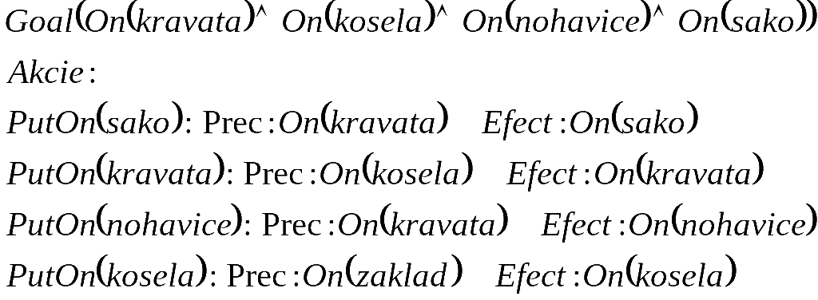
Príklad z Harryho Pottera, ktorý sme rozoberali na minulej
prednáške.
Máme kryptogram SEND
MORE
MONEY
a) Definujte tento problém ako CSP problém.
b) Navrhnite jednoduchý algoritmus riešenia tohto CSP problému (nepíšte kód, len popis princípu)
c) Aké CSP heuristiky poznáte ? Hodila by sa niektorá z nich na daný problém? Ak áno, prečo?
Urobte POP plán obliekania na skúšku ak máme takéto stavy a akcie“
Init(On(zaklad))

Slide 57
6. Popíšte princíp: a) simulovaného žíhania
b) genetického algoritmu
7. Navrhnite najlepší ťah v takejto hre
b) Popíšte MINIMAX pre troch hráčov
c) Čo je alfa-beta orezávanie.
8. Prepíšte dané vety do CNF formy.
-4
10
12
-3
2
5

Slide 58
Obsah ZUI2 (pre tých, čo chcú pokračovať)
Bayesovské vyvodzovanie.
Bayesovské siete.
Časové rady, klasická teória.
Box – Jenkinsove modely.
Časové rady s neurčitosťou.
Základy teórie rozhodovania.
Siete.

